Slide 1



Проект о помощи детям :
«ПОДЕЛИСЬ КАПЕЛЬКОЙ ДОБРА»
ГБПОУ «Сочинский медицинский колледж» министерства здравоохранения Краснодарского края совместно с Сочинским местным отделением Всероссийского общественного движения Волонтёры-медики
2018 год
Проект представляет:
Кочконян Мэри Оганесовна

Slide 2

Сочинский медицинский колледж
Курация одиноких ветеранов войны
Пропаганда ЗОЖ среди подростков и молодежи
Оказание помощи «Специализированному дому ребёнка №2» г.Сочи в виде организации уборки прилегающей улицы, покраски качелей, домиков на детских площадках, побелки деревьев в рамках акции «Твори добро»
Организация досуга на летних придомовых площадках в рамках проекта «Площадка нашего двора»
Участие в донорской акции «Капля крови - ради жизни»
Реализуемые проекты
Сочинское местное отделение ВОД «Волонтеры Медики"
Обучение сверстников определённым трудовым навыкам и стимулирование профессиональной ориентации
Волонтеры-медики оказывают посильную помощь младшему и среднему персоналу в медицинских учреждениях.

Slide 3
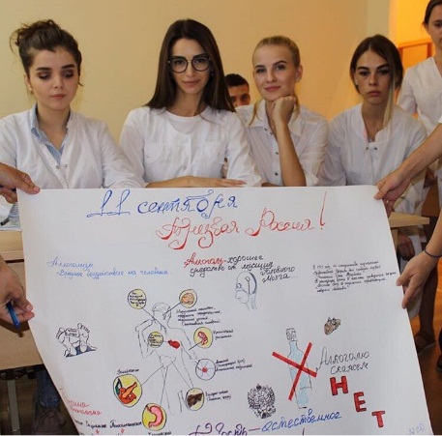
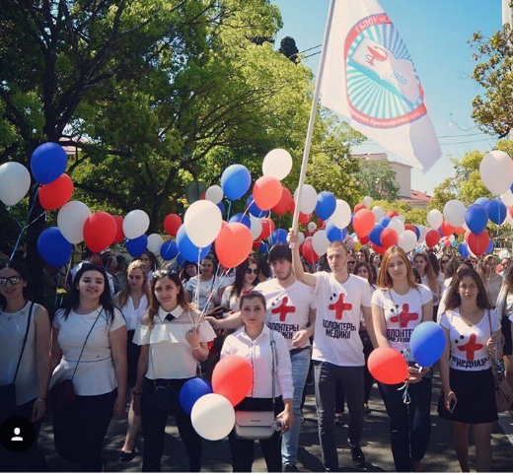
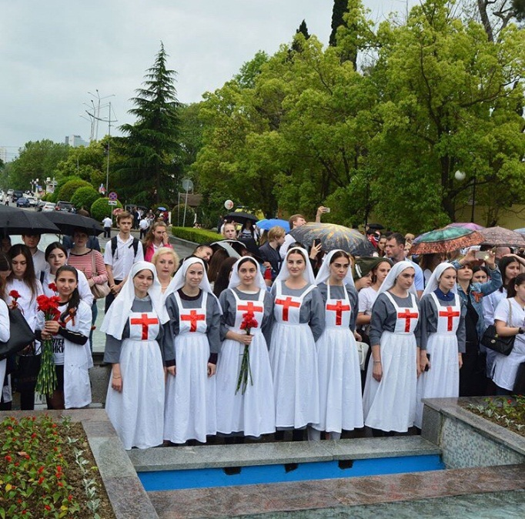
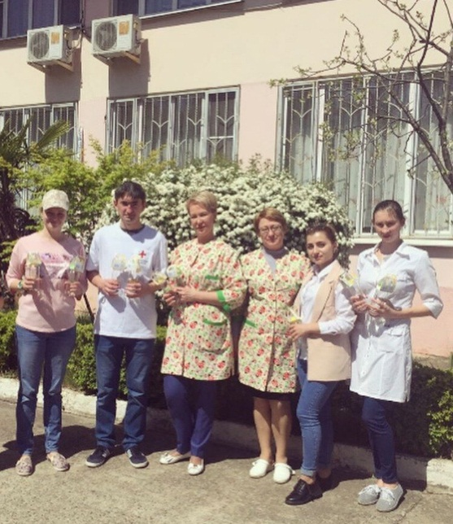
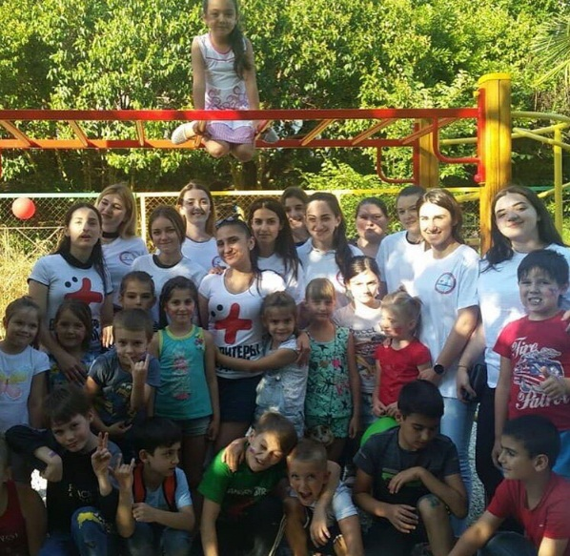
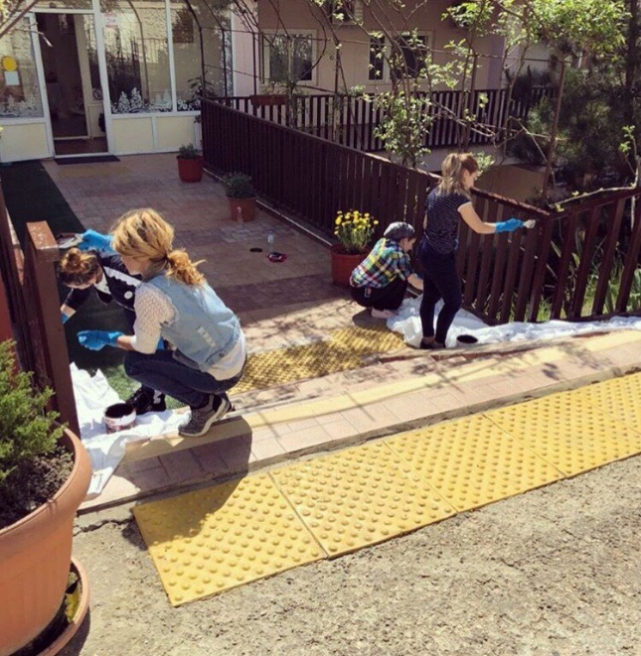
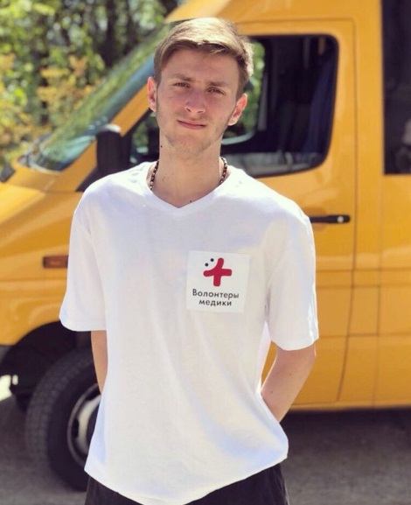
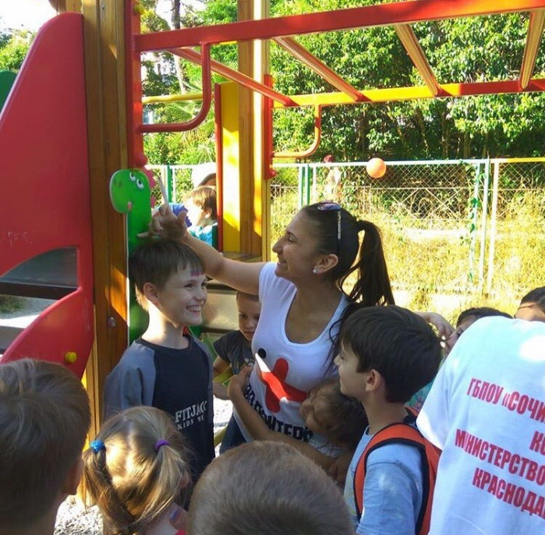
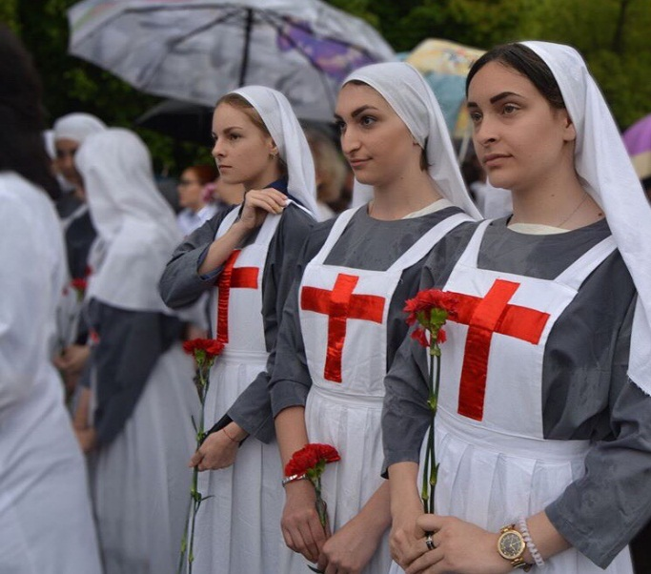
.

Slide 4
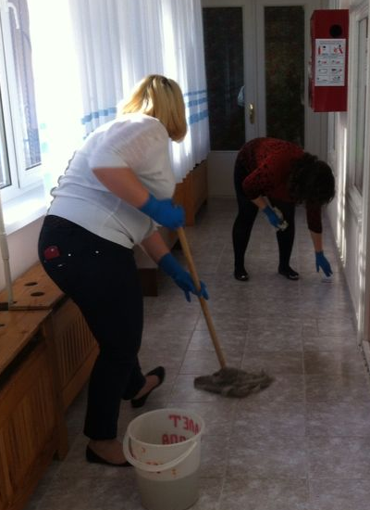
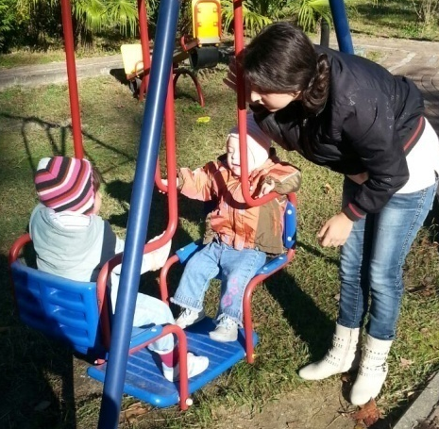
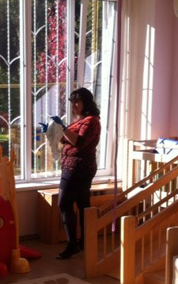
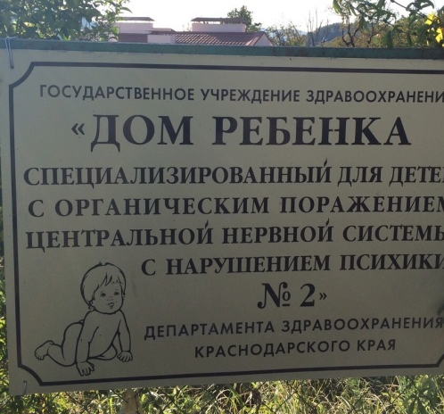
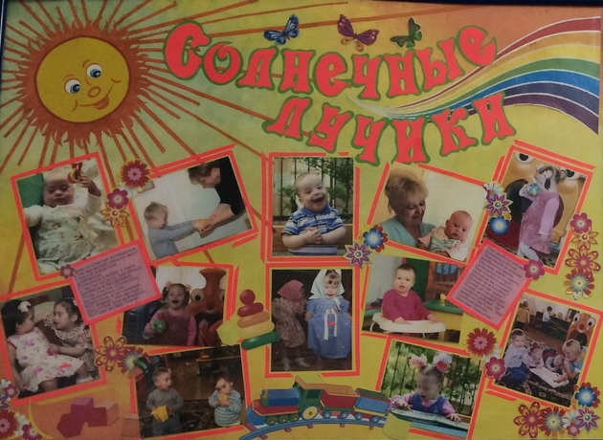
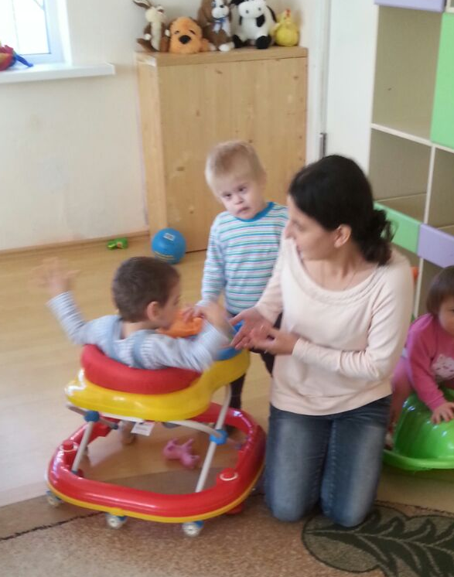
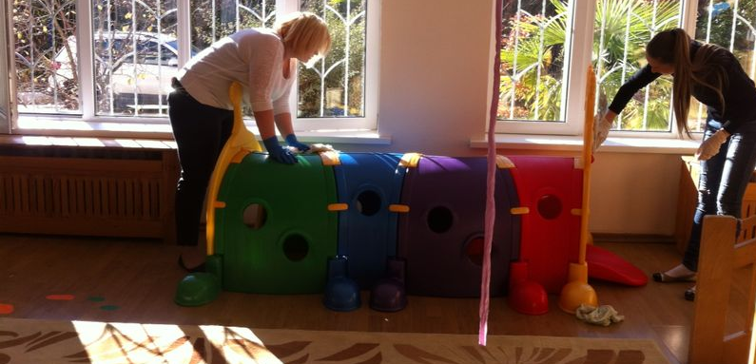

Slide 5

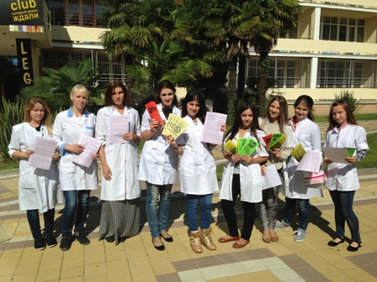
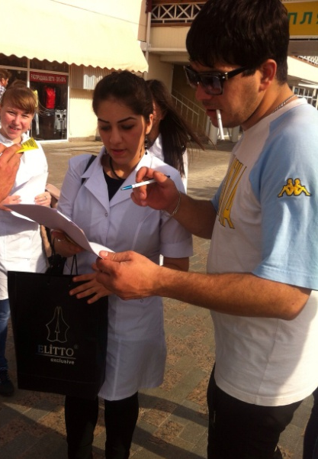
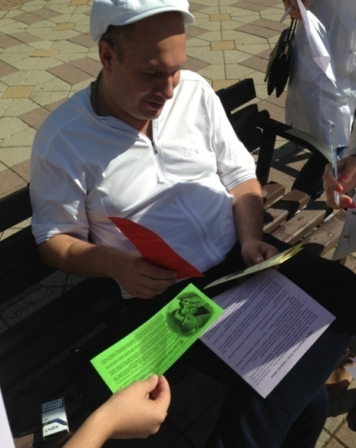
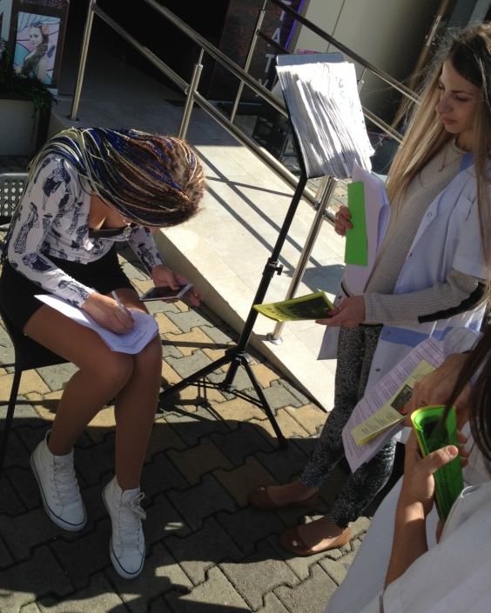
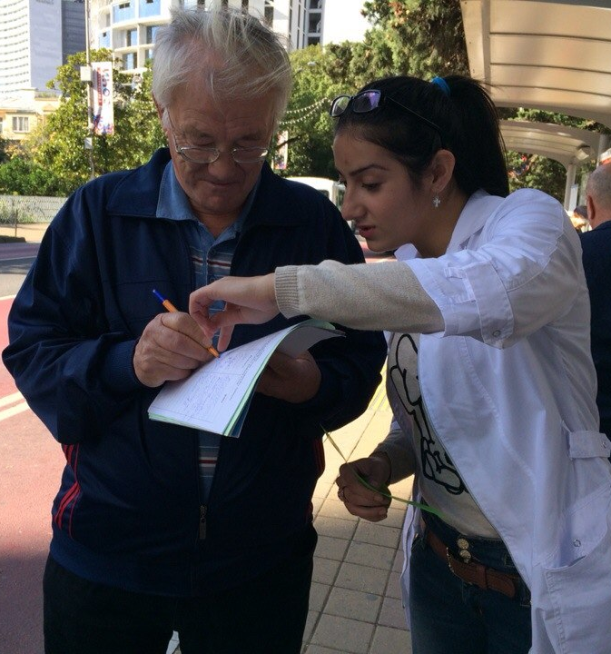
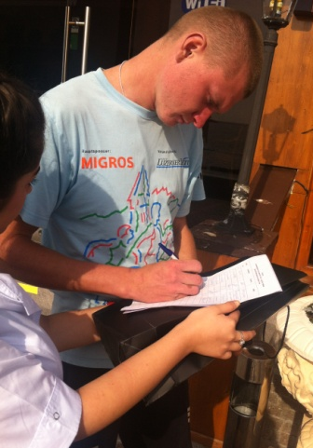
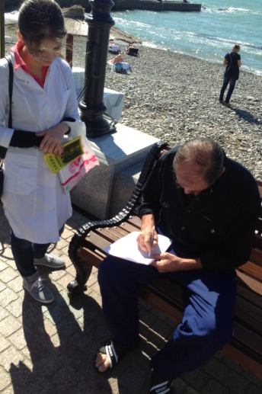
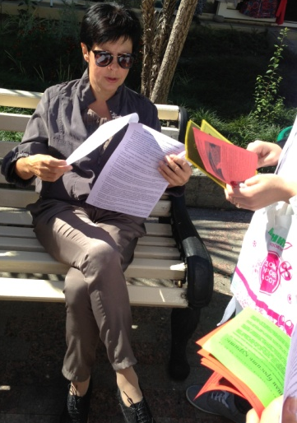
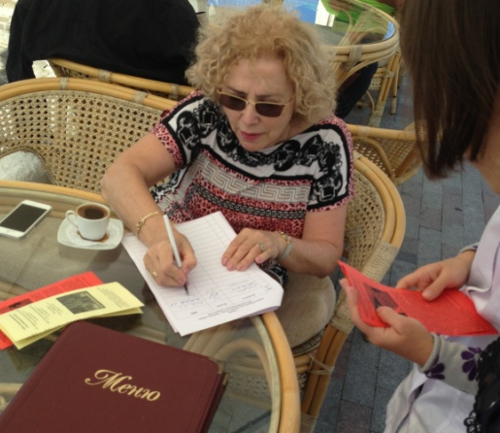

Slide 6

НАш девиз!!!
Да Здравствует жизнь!!!

Slide 7


«Ребёнок, испытавший радость творчества даже в самой минимальной степени, становится другим, чем ребёнок подражающий актам других.»
Б.Асафьев

Slide 8


Описание проекта
С каждым годом в домах ребенка увеличивается число детей, лишённых внимания близких и родных. А также есть дети-сироты и дети с ограниченными возможностями в жизни которых тоже мало тепла. Наш проект не только поможет поднять настроение и раскрасить одинокие будни деток, но и позволит ребятам раскрыть себя и почувствовать себя частью очень большого и доброго дела. ​Проект направлен на обучение детей различным видам творчества, обычными студентами-добровольцами. Обучение не формализованное, как в школах искусств, а как будто ты общаешься со своими друзьями. Студенты поделятся с детьми своими знаниями, умениями и навыками в различных сферах творческой деятельности. Тем самым позволят детям раскрыть в себе новые таланты.

Slide 9
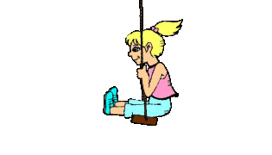




Цель проекта
​Целью проекта является формирование у детей интереса к различным видам творчества с помощью проведения мастер-классов. Главная фишка проекта в том, чтобы рассказать и показать детям из Дома Ребенка всё что умеют добровольцы желающие принять участие в проекте. Создать небольшие кружки по творческим направлениям, позволять детям познавать новое и в дальнейшем раскрывать в ребенке внутренние таланты. Все занятия с детьми будут проходить в непринуждённой, творческой обстановке.

Slide 10
Творческий подход к детям может решить ряд задач, а именно: развить самостоятельное мышление, воображение, речь, поможет установить доверительные отношения между ребенком и взрослыми, позволит ребятам свободно общаться друг с другом, проявлять критичность и самокритичность, свободно выражать своё мнение
.

Slide 11


